Slide 1
Узнай мудреца
Интеллектуальная игра

Slide 2
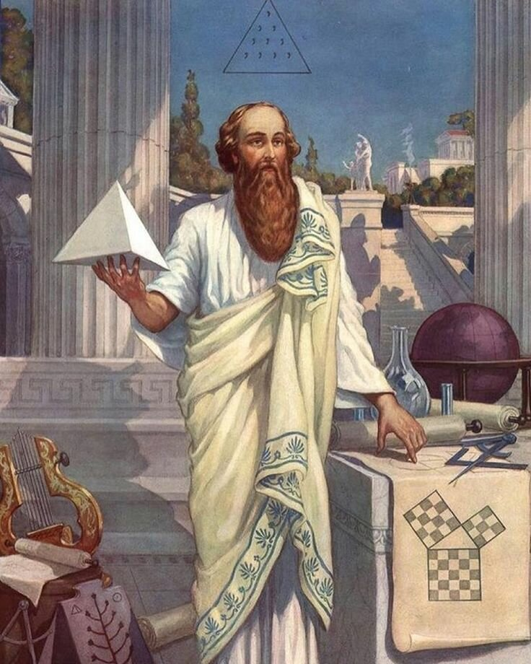
Изобрел специальный сосуд, позволяющий пить жидкость в строго ограниченном количестве. Сегодня это - один из популярнейших сувениров на греческих островах.
Одним из первых выразил гипотезу, что Земля круглая, а также считал, что мы не одиноки во Вселенной.
Творец математической школы древней Греции. Его «... штаны на все стороны равны».
Пифагор Самосский
(570-495 г. до. н. э.)

Slide 3
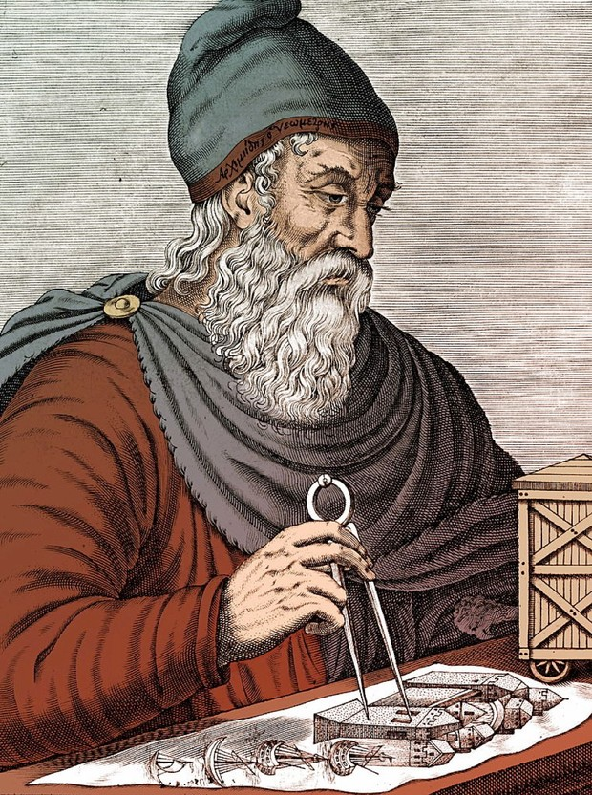
Он - один из первых ученых, работавших на войну, и первая жертва войны среди людей науки. Круг его научных интересов: математика, механика, оптика, астрономия.
Он - крупный изобретатель. Его изобретения широко известны. С одним из его открытий мы сталкиваемся почти каждую неделю.
По легенде, ему принадлежит возглас:
"Эврика!", прозвучавший вслед за сделанным
им открытием.
Архимед
(287—212 годы до н. э.)

Slide 4
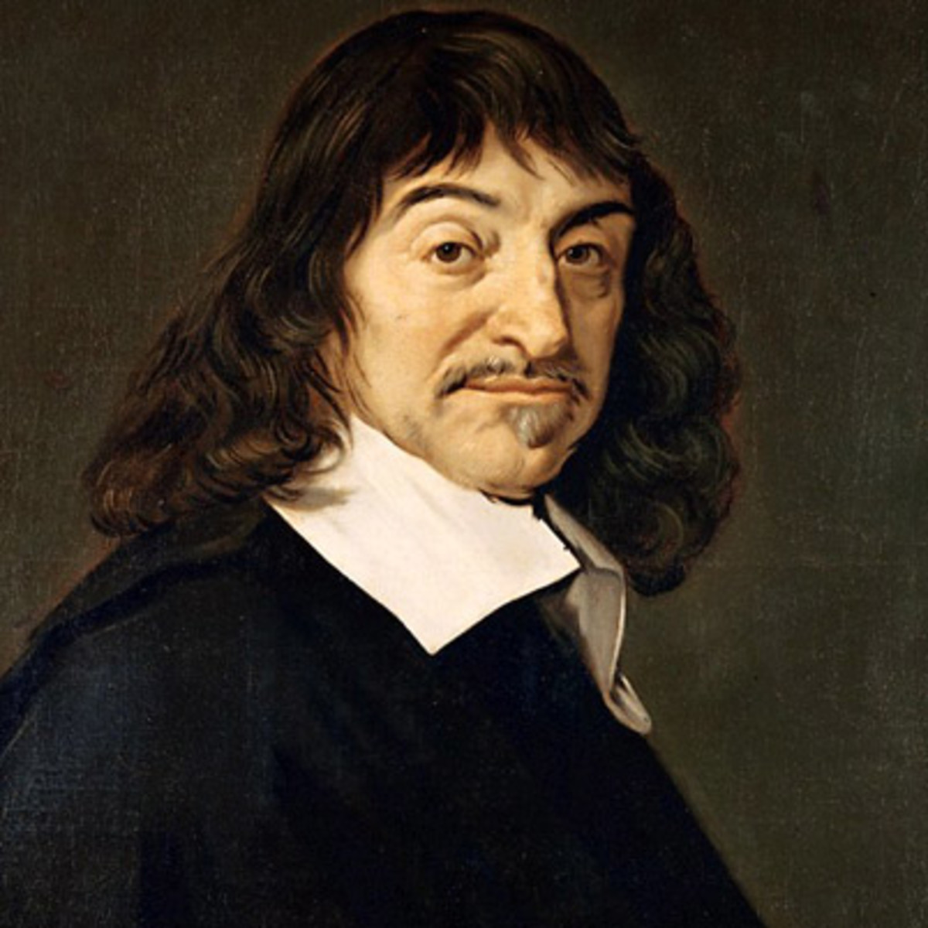
Французский математик, философ, физиолог. Главную роль в научном исследовании отводил разуму «Я мыслю, следовательно, я существую…..»
Он выяснил, что уравнения с переменными в первой степени задают на плоскости прямые линии.
Символика, предложенная им, сохранилась до сих пор. Переменные – х, у, z, а для заданных величин – а, в, с.
Рене Декарт
(31 марта 1536- 11 февраля 1650 гг.)

Slide 5
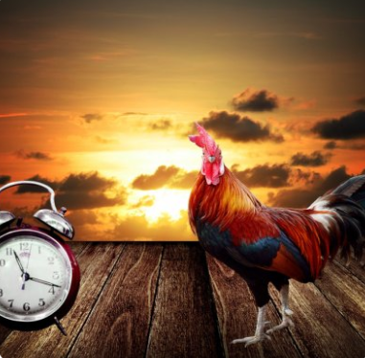
Чёрный ящик.
Здесь находится будильник времен Александра Македонского.
Назовите его?

Slide 6
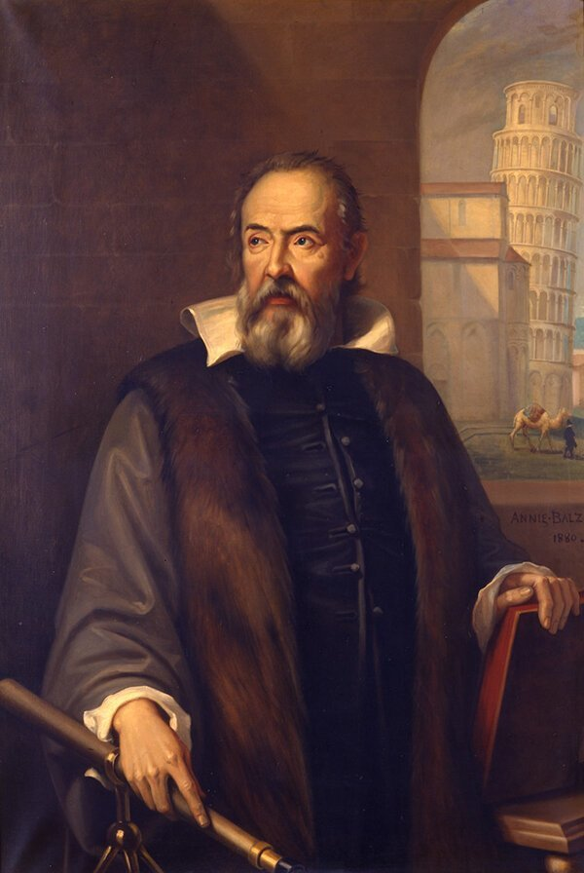
Итальянский физик и астроном, один из основоположников экспериментальной физики.
Изобретатель первого телескопа.
Заложил основы современной механики, установил законы инерции, свободного падения и движения тел по наклонной плоскости, сложения движения.
Галилео Галилей
(15 февраля 1564 – 8 января 1642 гг.)

Slide 7
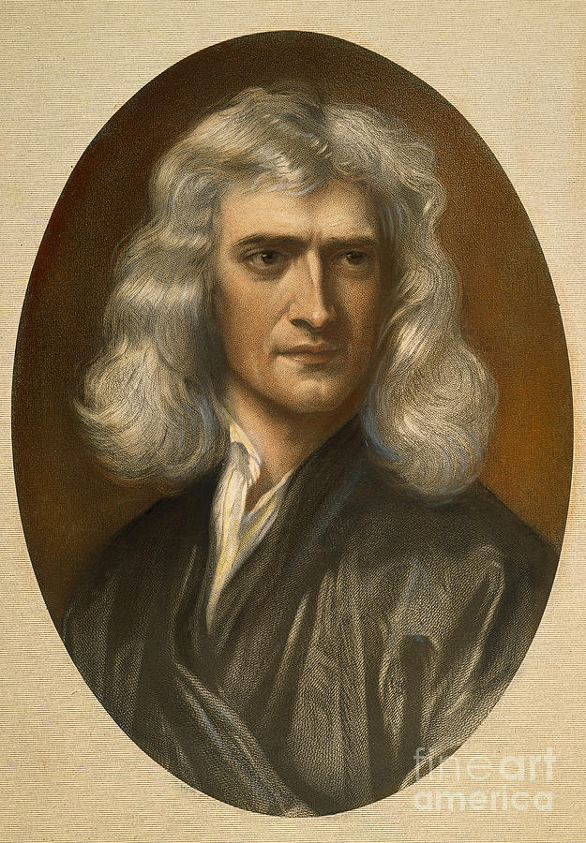
В детстве он почти ни с кем не общался, проводя время за чтением или мастеря самодельные игрушки. Соорудил водяные часы, которые так точно отмеряли время, что вскоре вся семья стала активно их использовать. В школу юноша отправился в 12 лет, а в 18 успешно окончил. В 23 года уже был гениальным математиком, совершившим ряд важнейших открытий.
Именно он первым доказал, что белый цвет является результатом смешения других цветов спектра.
Великий ученый, заложивший основы механики, открывший закон всемирного тяготения.
Исаак Ньютон
(4 января 1643 – 31 марта 1727 гг.)

Slide 8
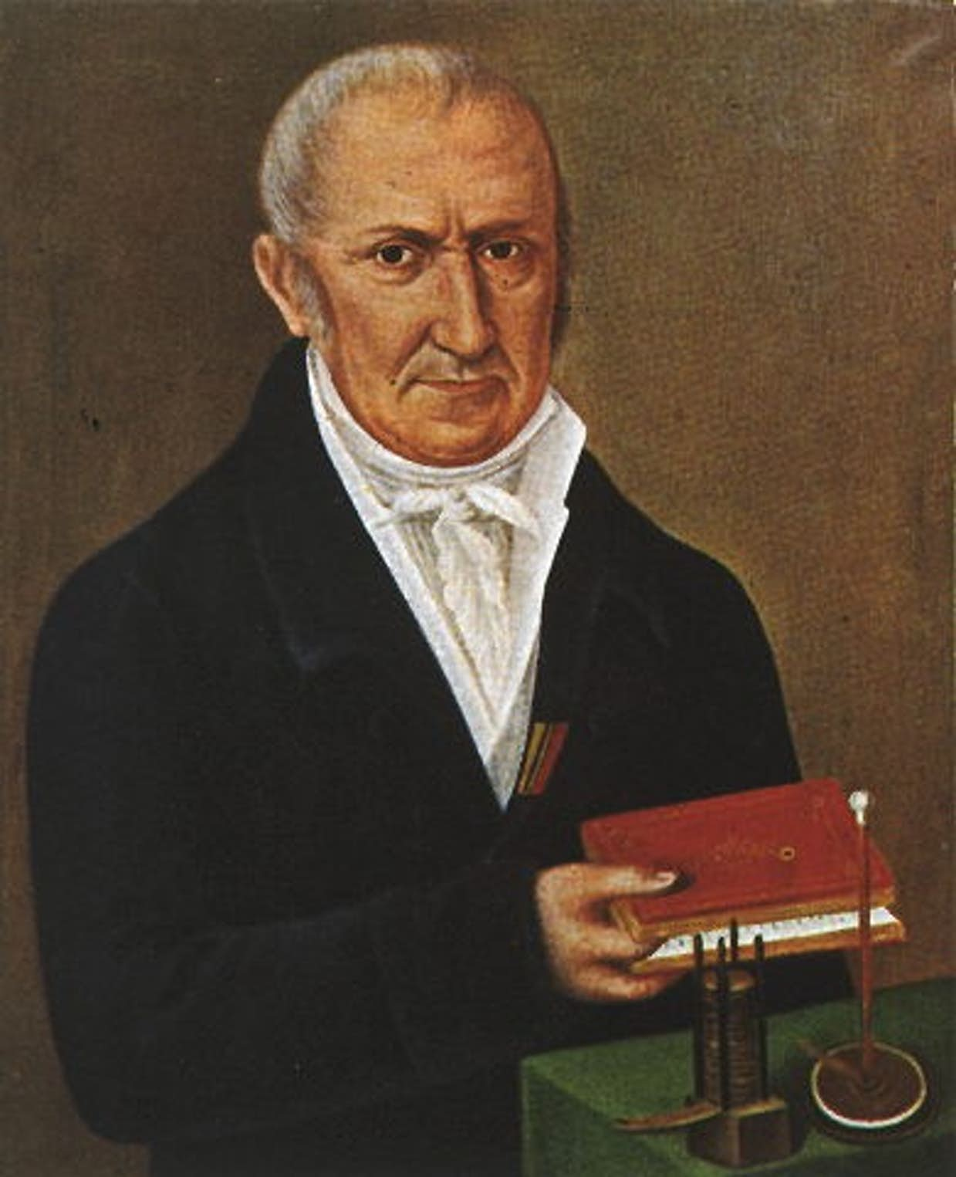
Итальянский учёный-физик, один из авторов учения об электричестве, известный физиолог и химик.
Открытое им «контактное электричество» создало глубокую предпосылку для изучения природы тока и поиска направлений его практического использования.
Для демонстрации этого изобретения понадобилось несколько десятков пар монет из разных металлов и картон, смоченный соленой водой.
Алессандро Вольта
(18 февраля 1745—5 марта 1827 г.г.)

Slide 9
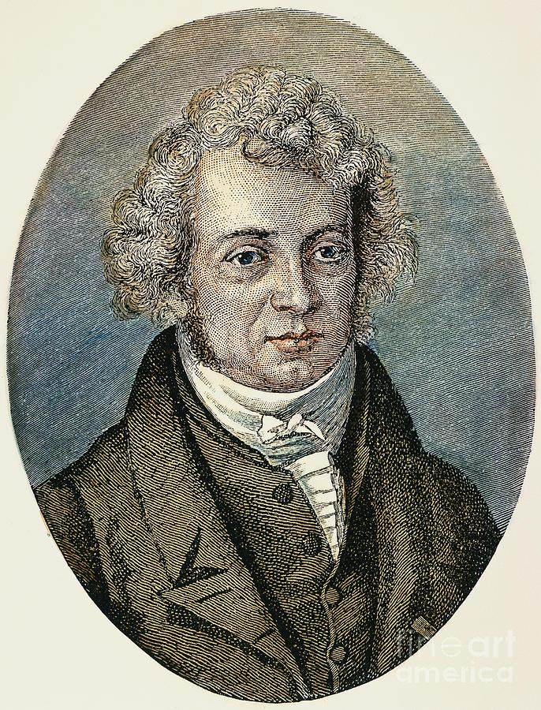
Великий французский физик и математик, один из основоположников электродинамики.
Ввёл в физику понятие "электрический ток" и построил первую теорию магнетизма, основанную на гипотезе молекулярных токов, открыл механическое взаимодействие электрических токов и установил количественные соотношения для силы этого взаимодействия.
В честь учёного названа единица силы электрического тока.
Андре-Мари Ампер
(20 января 1775 – 10 июня 1836 гг.)

Slide 10
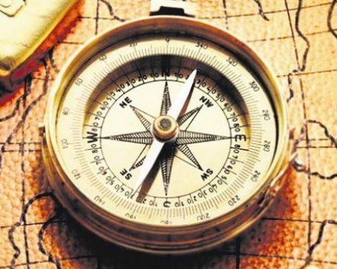
Чёрный ящик.
Сначала он плавал, потом стал и летать.
Он многим, будучи их проводником, спас жизнь.
Он не любит большую жару и сильную тряску.
Он всегда целенаправлен.
Он безразличен к драгоценным металлам и алмазам, но волнуется при взаимодействии с железом.

Slide 11
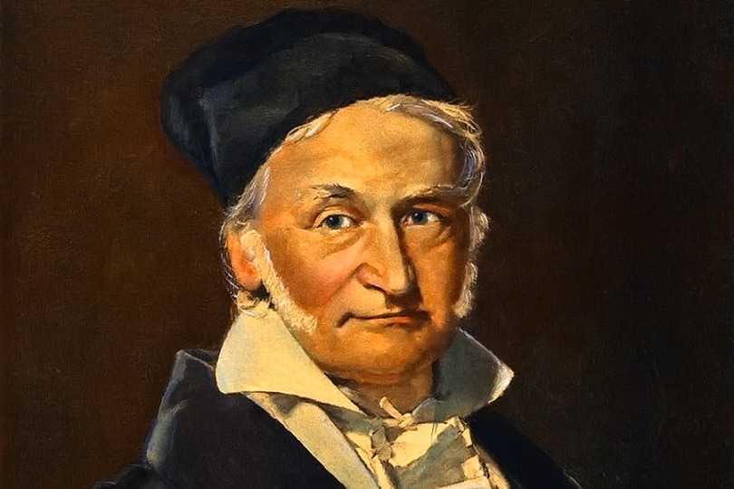
У этого крупнейшего математика XIX в, рано проявились математические дарования. Рассказывают, что он в трехлетнем возрасте заметил ошибку в расчетах отца, когда тот выдавал деньги.
В семь лет он пошел в школу и решил задачу, предложенную учителем на урок, за несколько секунд.
Этого математика называли «королем» математики.
Карл Фридрих Гаусс
(30 апреля 1777 - 23 февраля 1855 гг.)

Slide 12
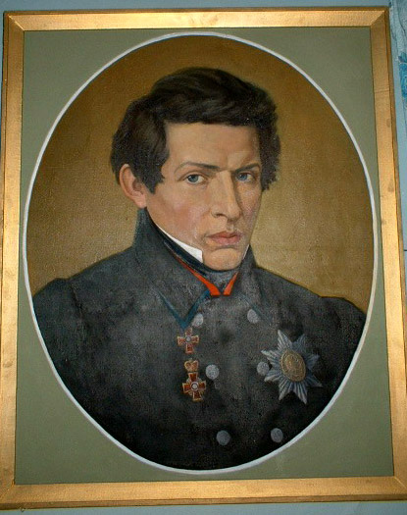
К 100-летнему юбилею … была утверждена международная премия его имени.
Российский математик, создатель неевклидовой геометрии.
"Математика – это язык, на котором говорят все точные науки".
Николай Иванович Лобачевский
(1 декабря 1792 – 24 февраля 1856 гг.)

Slide 13
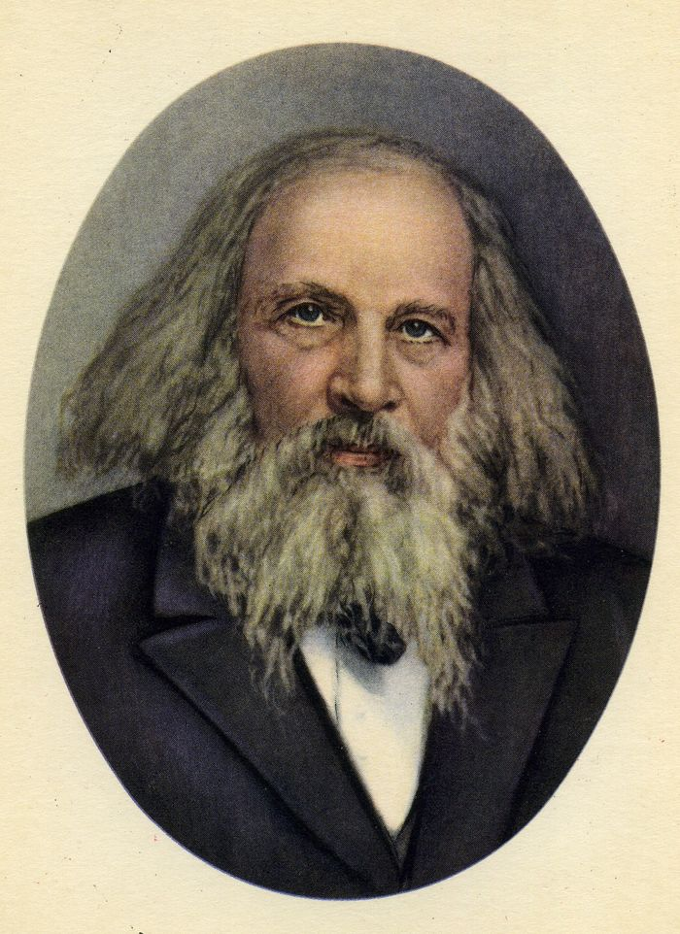
Хобби этого ученого — изготовление чемоданов, переплетение книг и клеение рамок для картин. Причём это увлечение достигло такого мастерства, что в Москве и Санкт-Петербурге он слыл выдающимся профессионалом, а купить чемодан у великого химика было делом особым и значительным.
Автор фундаментальных исследований по физике, метрологии, воздухоплаванию, метеорологии, сельскому хозяйству, экономике, народному просвещению, тесно связанных с потребностями экономического развития России.
Среди самых известных открытий — периодический закон химических элементов
Дмитрий Иванович Менделеев
(8 февраля 1834 – 2 февраля 1904 гг.)

Slide 14

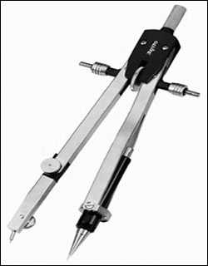
То, что лежит в чёрном ящике, изобрёл очень талантливый юноша, который придумал гончарный круг, первую в мире пилу.
Под пеплом Помпеи археологи обнаружили много предметов, изготовленных из бронзы. В нашей стране это было обнаружено при раскопках в Нижнем Новгороде.
В Древней Греции умение пользоваться этим предметом считалось верхом совершенства, а уж умение решать задачи с его помощью – признаком высокого положения в обществе и большого ума.
За многие сотни лет конструкция этого предмета не изменилась. В настоящее время им умеет пользоваться любой старшеклассник. Что лежит в чёрном ящике?

Slide 15
Разгадай лабиринт.
В лабиринте зашифровано 5 фамилий ученых Сибири.
Читать можно в любом направлении, кроме диагоналей.
А | К | У | П | Д | К | О | М
Г | О | Л | Р | Ь | Я | В | У
А | Н | М | И | Н | Ц | И | С
Ч | Т | О | Я | Н | О | В | Ф
Ё | В | Р | О | В | И | Ч | О
Логачев, Конторович, Дьяков, Куприянов, Минцис

Slide 16
Спасибо за игру!

